Slide 1

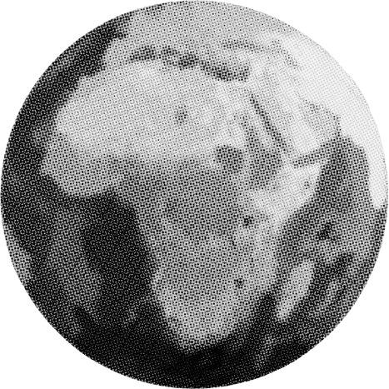

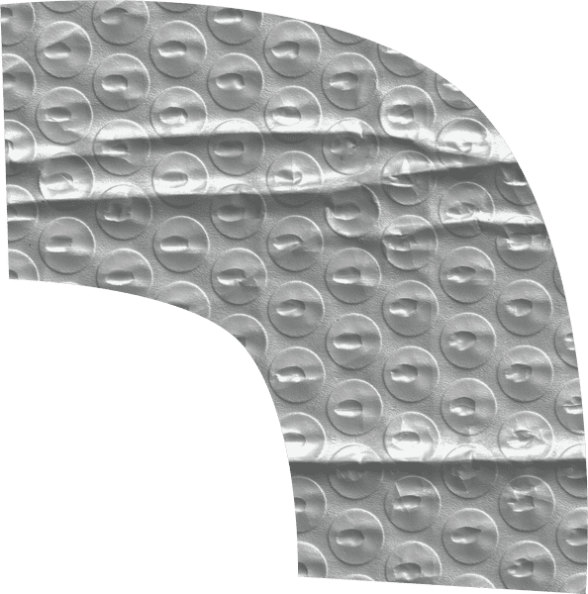
Pemeliharaan
Lingkungan
Presented by: Kelompok 9

Slide 2
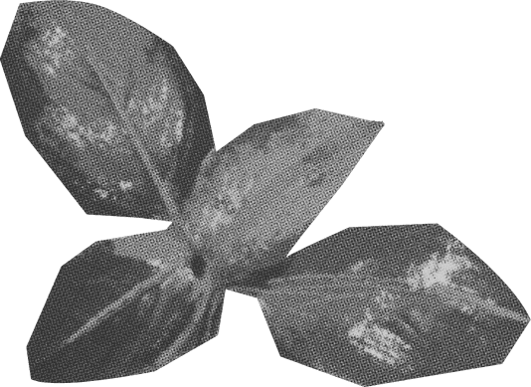

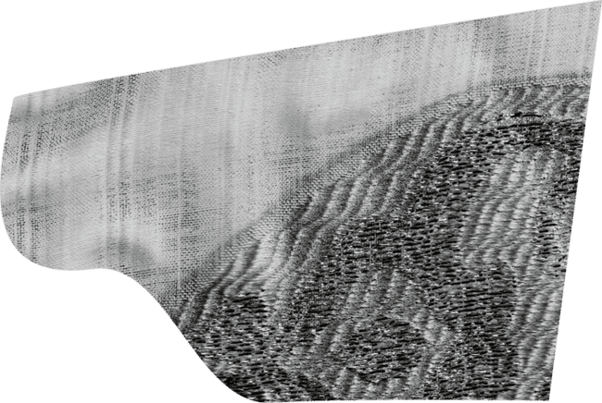
Anggota
1
Nia Nadila (2313053087)
Daffa Maulana (2313053089)
2
3
Riska Aprianti (2313053090)
Annisa Rizky Ramadhani (2313053093)
4

Slide 3

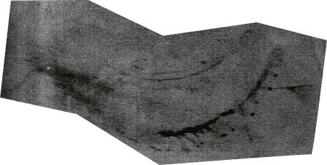

Pemeliharaan lingkungan adalah upaya untuk menjaga kelestarian dan keseimbangan
ekosistem serta mencegah kerusakan lingkungan akibat aktivitas manusia
Apa itu pemeliharaan lingkungan???
Bertujuan untuk melestarikan sumber daya alam, menjaga
keberlanjutan ekosistem, dan mengurangi dampak negatif terhadap lingkungan.

Slide 4
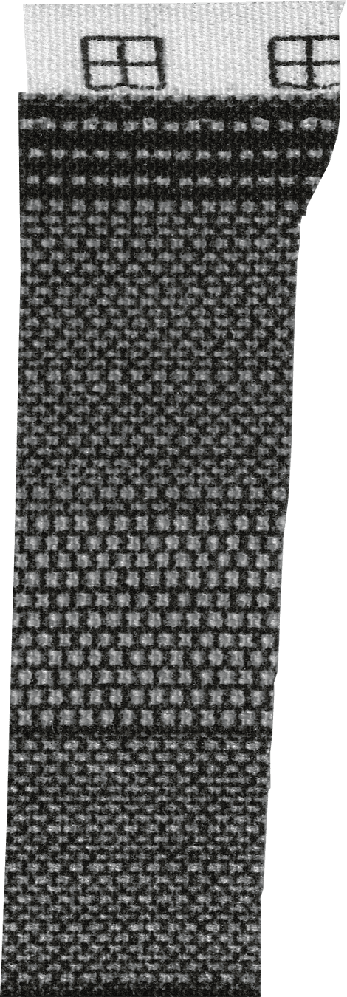


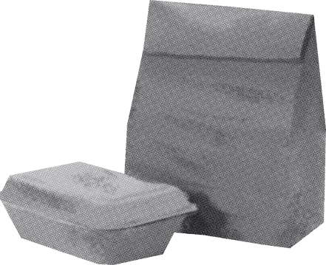
Permasalahan lingkungan
1. Perubahan Iklim
2. Kehilangan Keanekaragaman Hayati
3. Polusi Air, Udara, dan Tanah
4. Pembangunan Tidak Berkelanjutan
5. Sampah dan Limbah
6. Pengrusakan Hutan dan Lahan

Slide 5



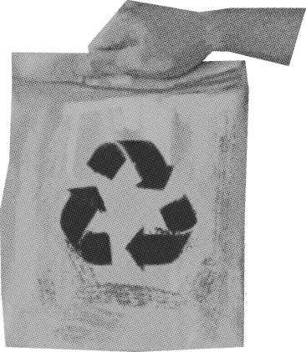
1. Konservasi Sumber Daya Alam
2. Pengurangan Polusi
3. Pengelolaan Limbah
Lingkungan
Upaya pemeliharaan
4. Penghijauan
5. Pendidikan Lingkungan
6. Kolaborasi dan Partisipasi Masyarakat

Slide 6
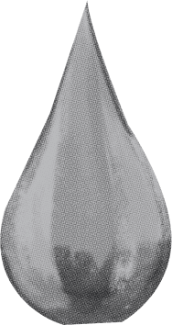
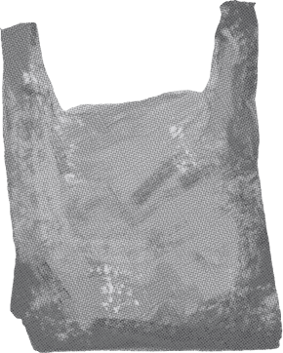

Dampak positif pemeliharaan
lingkungan
Mengurangi Polusi dan Menjadikan Udara Lebih Segar
Menghindari munculnya penyakit berbahaya
Menghindari pemanasan global dan melindungi habitat makhluk hidup

Slide 7

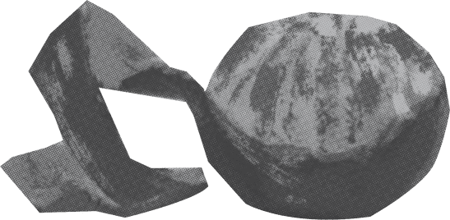
Dampak negatif dari masalah lingkungan
1. Perubahan iklim
2. Polusi udara
3. Polusi air
4. Kerusakan habitat
5. Sampah dan limbah
6. Penurunan kualitas tanah

Slide 8

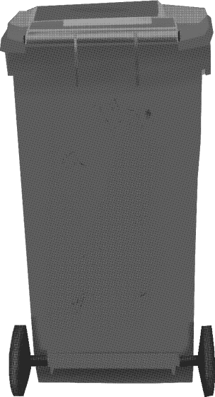
it's time to take action!
TERIMAKASIH!!
ADA PERTANYAAN???

